Slide 1
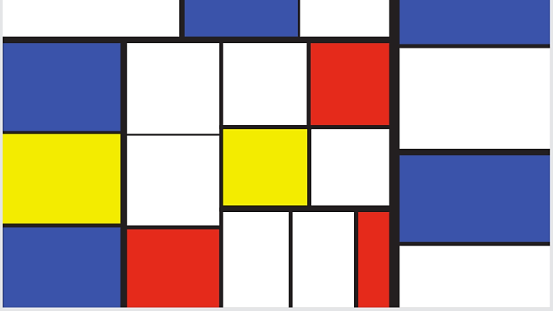
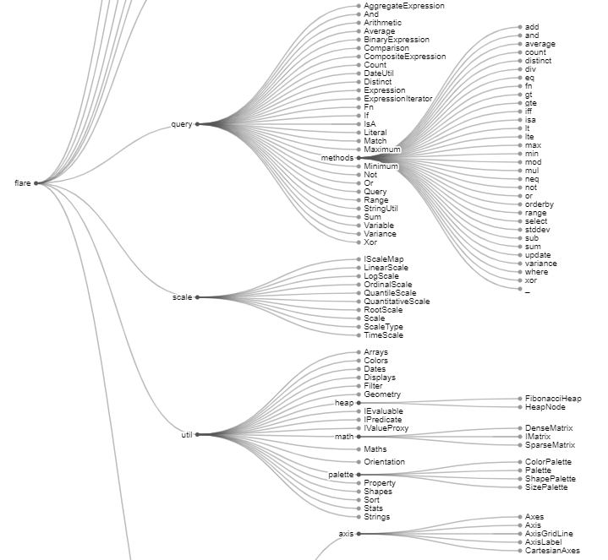
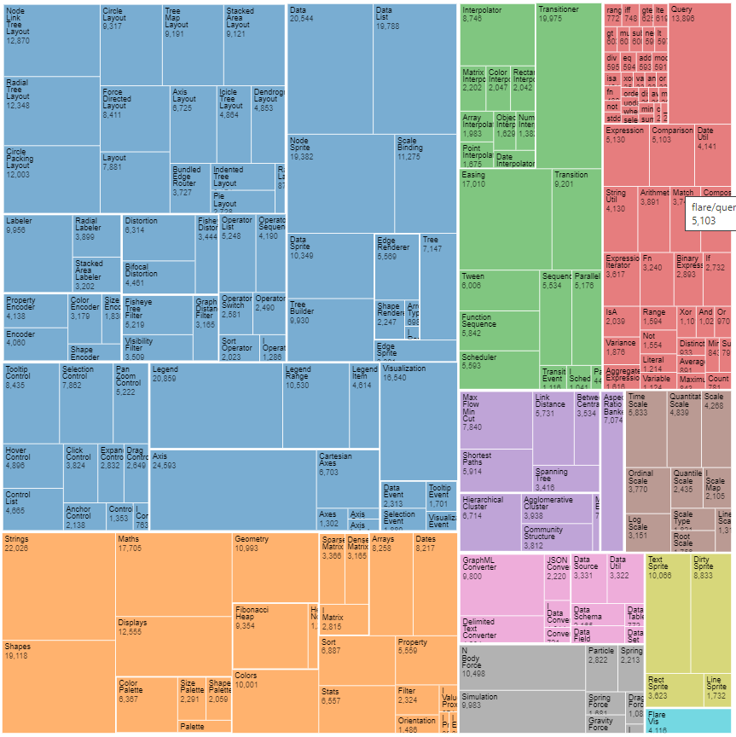
TREEMAP E GERARCHIE
Un metodo basato su aree e colori per mostrare dati gerarchici
Non sono alberi, ma una loro rappresentazione

Slide 2
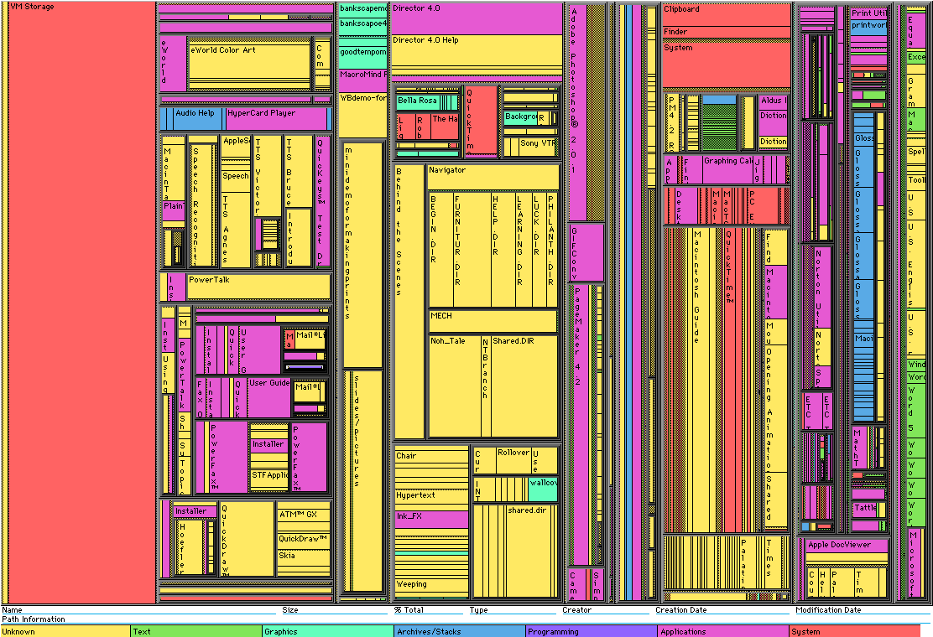
TREEMAPS
Storia
Originalmente sviluppate per mostrare l’uso dello spazio su un disco
(Ben Shneiderman, Human-Computer Interaction Lab, University of Maryland)
“Since the 80 Megabyte hard disk in the HCIL was shared by 14 users it was difficult to determine how and where space was used.”

Slide 3
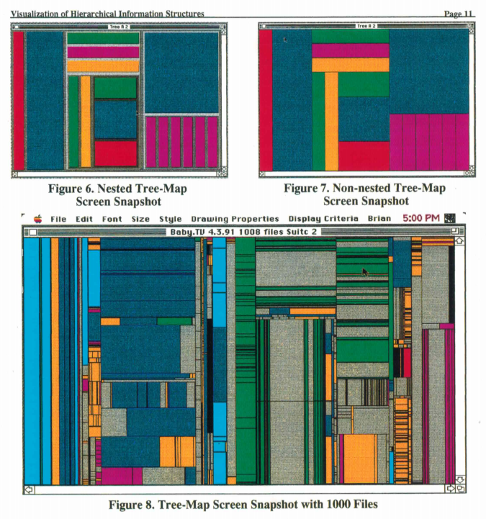
TREEMAPS
Storia
Tree-Maps: A Space-Filling Approach to the Visualization of Hierarchical Information Structures
(Brian Johnson, Ben Shneiderman) – Ottobre 1991
Sviluppo di un software per Macintosh a colori, TreeViz

Slide 4
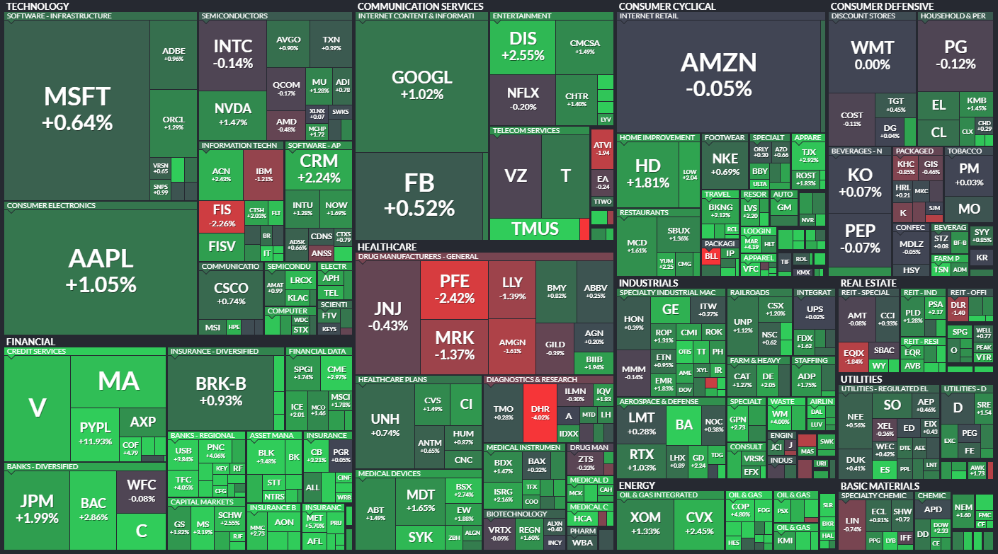
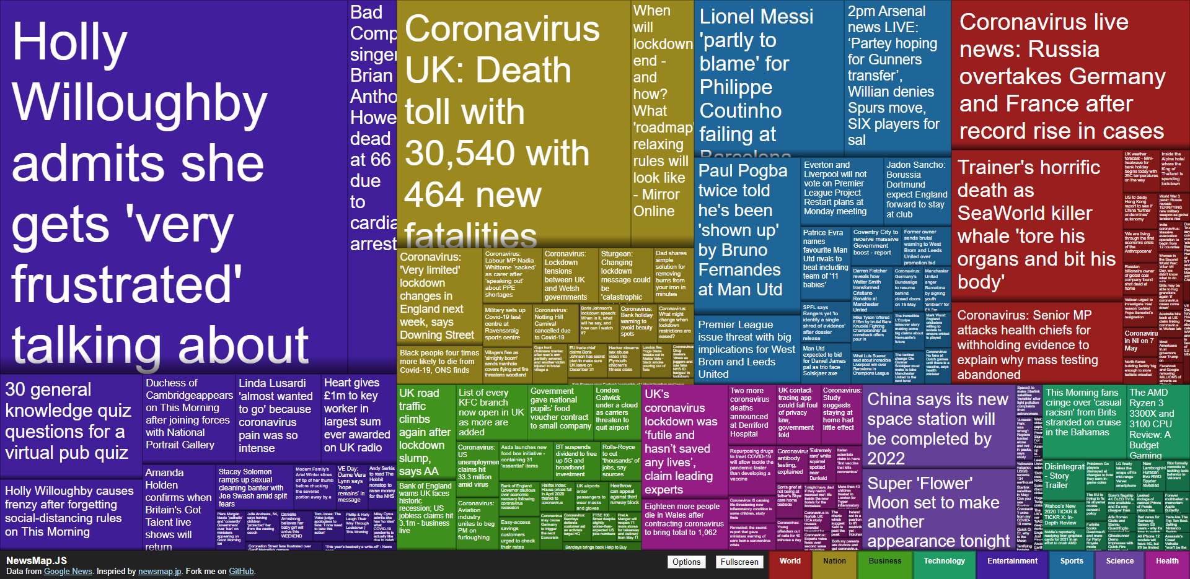
TREEMAPS
Struttura
Un riquadro rappresenta un nodo dell’albero
L’area del riquadro rappresenta il valore di un suo attributo numerico
Opzionalmente, il colore rappresenta un secondo attributo, anche categorico

Slide 5
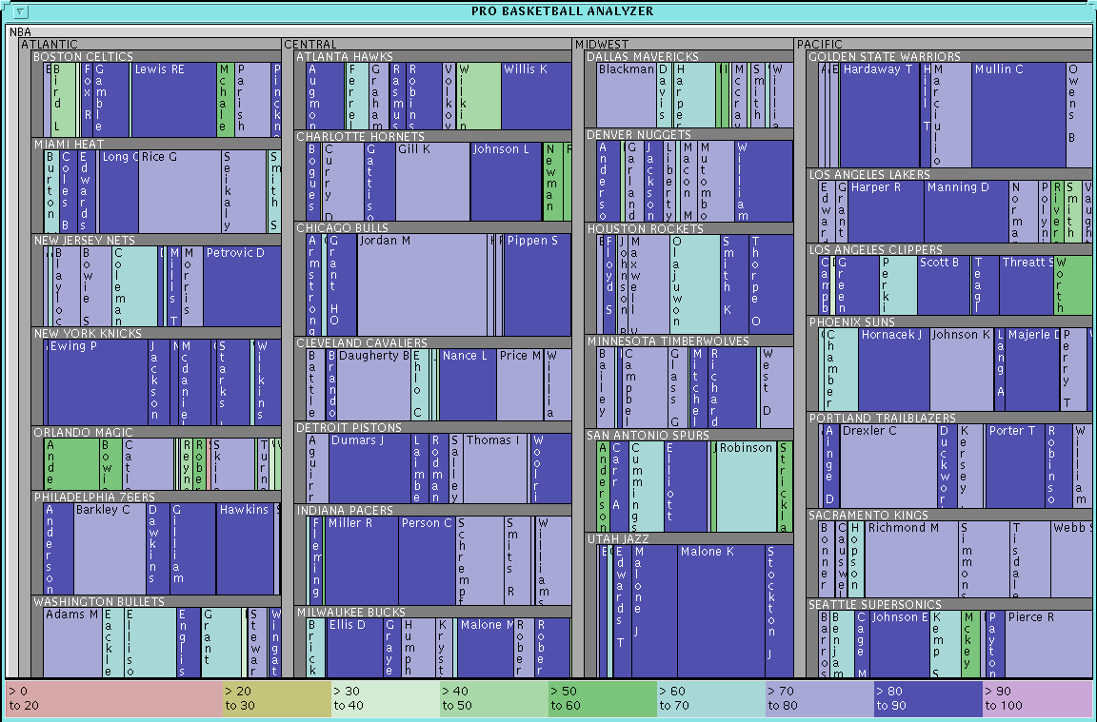
Slice and Dice (Nested)
Partizione dello spazio alternata per ogni livello dell’albero: verticale e orizzontale
Uso dell’annidamento per mostrare la gerarchia

Slide 6
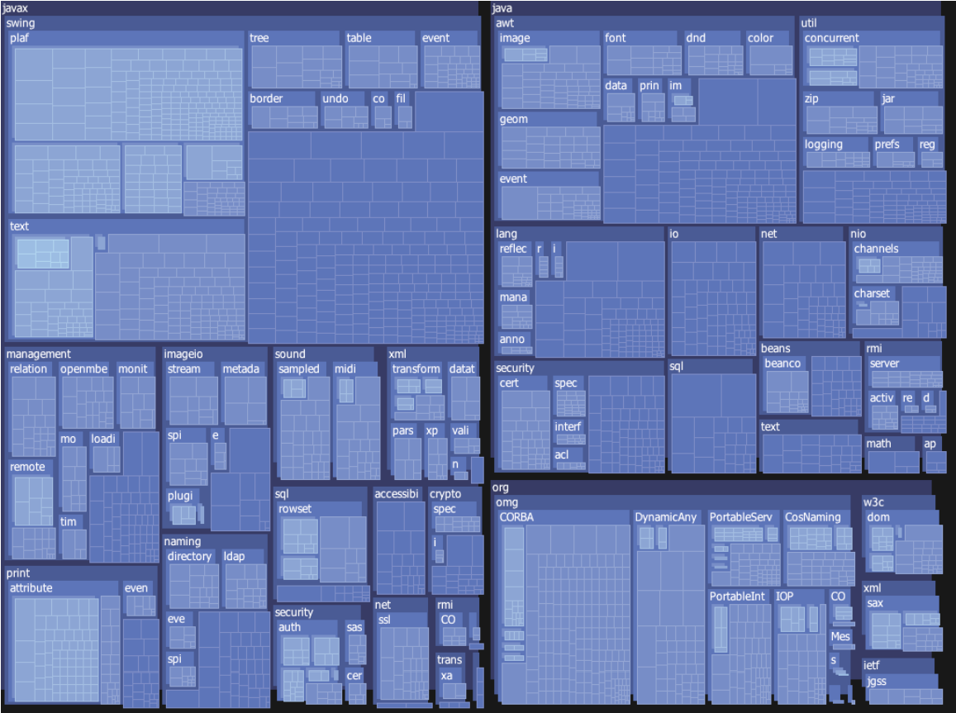
Cascaded (Nested)
Uso della sovrapposizione (cascading) per mostrare la gerarchia

Slide 7
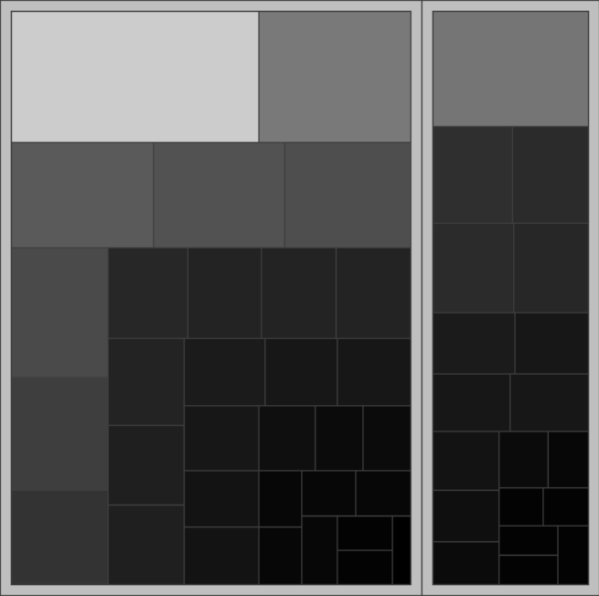
Unordered (Squarified)
I riquadri sono ordinati per dimensione, pertanto la mappa è non-ordinata se i dati hanno un proprio ordinamento naturale (indipendente dai valori)
Tipico esempio: gerarchie temporali

Slide 8
PROGRAMMAZIONE FUNZIONALE: D3JS
Paradigma di programmazione di tipo dichiarativo
Esempio di codice funzionale in D3JS:
«Le funzioni sono cittadini di prima classe»
Possono essere passate come argomenti e restituite
Possono essere variabili
Ricca funzionalità per interagirvi (ad es. composizione, funzioni anonime)
Ricorsione come principale controllo di flusso
nodeEnter.append("text")
// […]
.attr("text-anchor", d => d._children ? "end" : "start")
.attr("fill", (d => color(d.data.name)))
Funzionalità D3JS (aggiunta elementi)
Funzione come argomento
Quasi nessun linguaggio funzionale è puramente funzionale
Esempio: Javascript supporta comunque la programmazione imperativa tradizionale
Funzione anonima

Slide 9
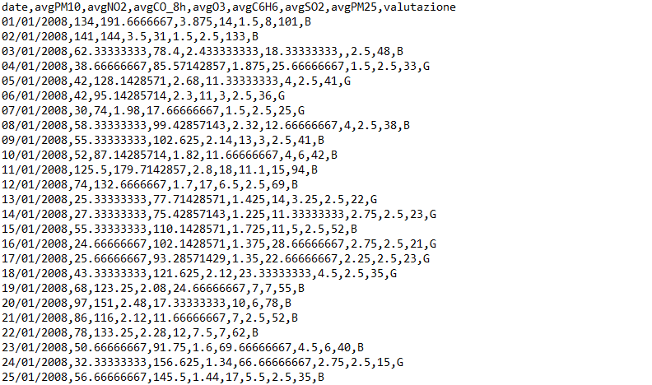
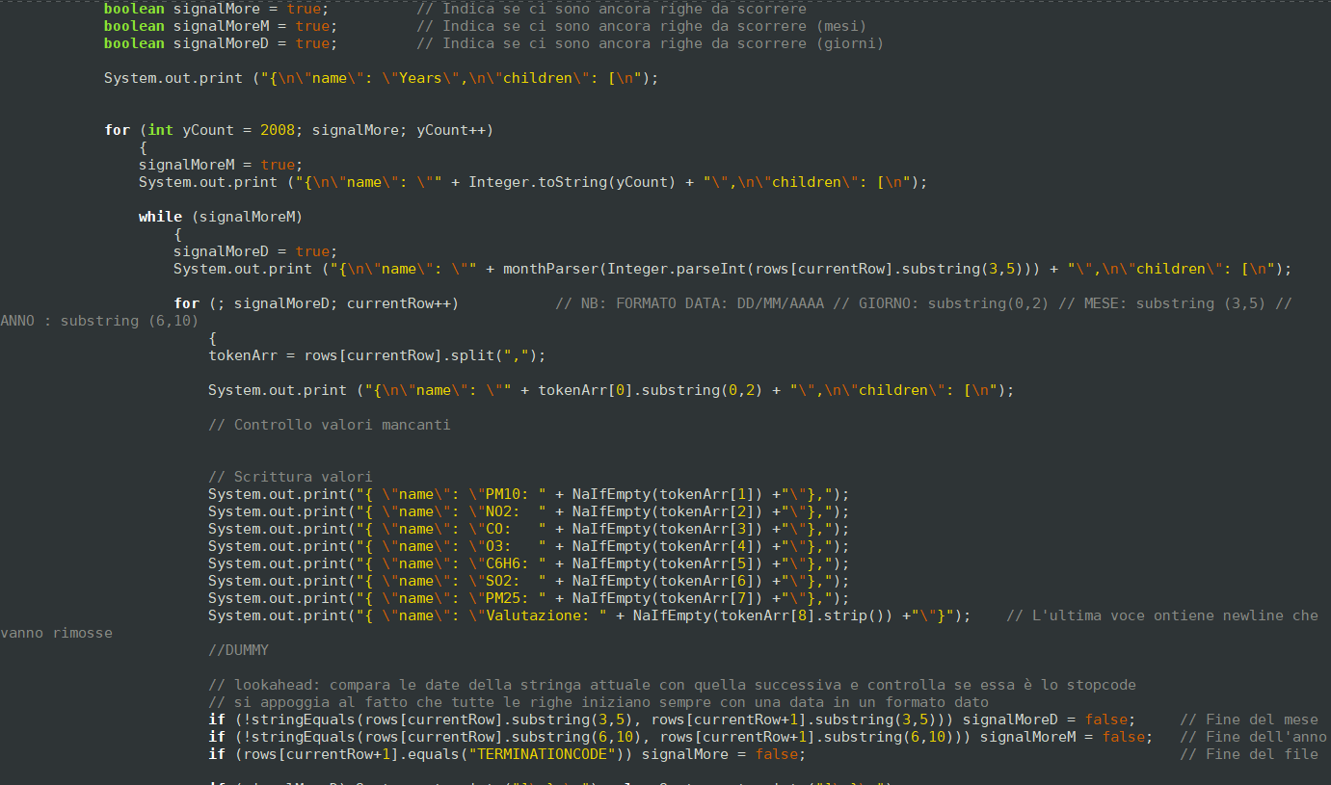
APPLICAZIONE: INQUINAMENTO
La gerarchia è il tempo (date delle rilevazioni)
Dataset originale lineare (formato CSV)
Principale problematica: gerarchizzazione del dataset
Uso di script in Java per effettuare parsing di date e osservazioni e generare la gerarchia in JSON
Necessità di generare gerarchie diverse a seconda della visualizzazione utilizzata
esempio: le treemap non supportano i dati qualitativi

Slide 10
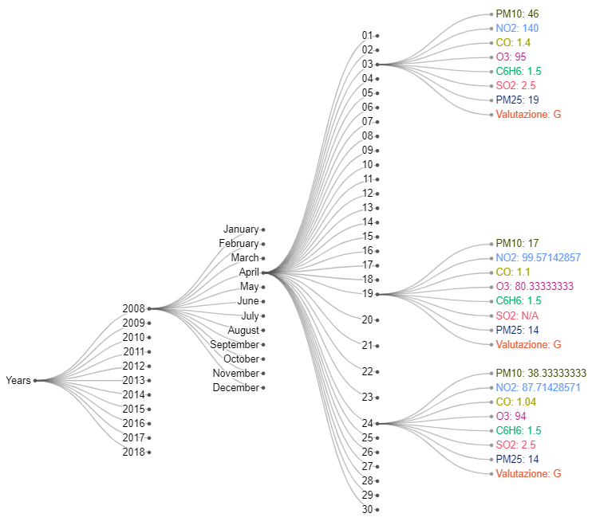
ALBERO ESPLORABILE
Contiene l’intero dataset
Foglie colorate per facilitare l’individuazione degli inquinanti
Interazione: permette di esaminare qualunque punto del dataset
Scopo: esplorazione del dataset

Slide 11
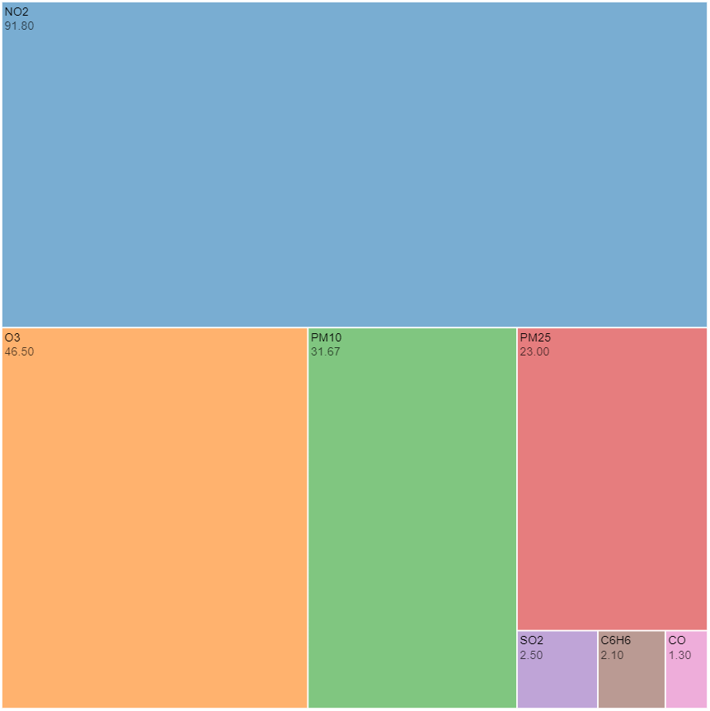
TREEMAP
Contiene un giorno del dataset comprensivo di tutti gli inquinanti, ma non della valutazione, poiché essa non è quantitativa
Scarsa percezione dei trend
Scopo: Confrontare le proporzioni di inquinanti in un punto della gerarchia

Slide 12
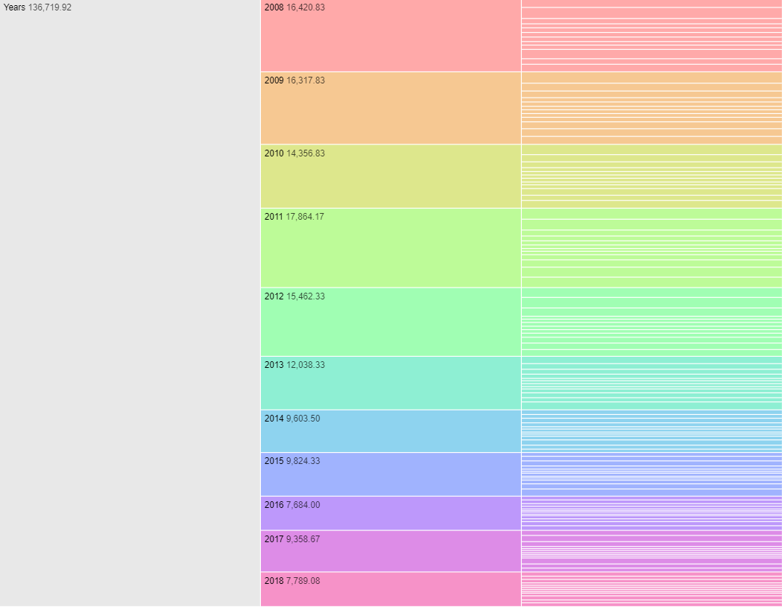
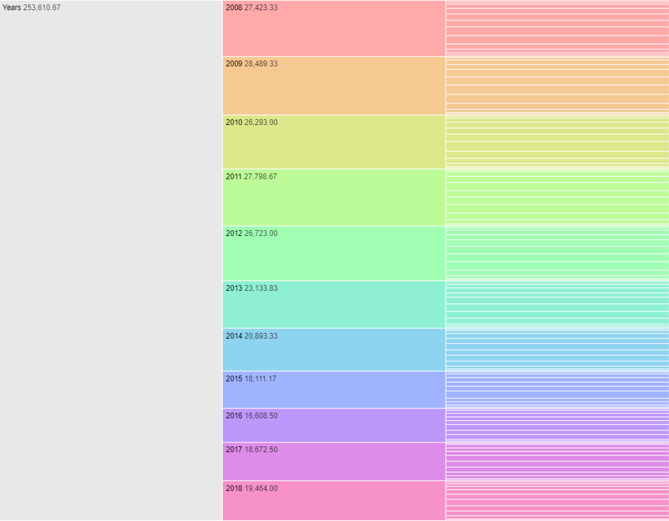
ICICLE GRAPH
Contiene una porzione del dataset: la gerarchia e un inquinante
Parte della gerarchia è innestata a destra
Interazione: drill-down in una porzione della gerarchia
Scopo: visualizzazione dei trend relativamente alla gerarchia
PM10
Ozono

Slide 13
Riferimenti
https://observablehq.com/@d3/tidy-tree
https://observablehq.com/@d3/treemap
https://www.cs.umd.edu/hcil/treemap-history
https://newsmap-js.herokuapp.com
https://finviz.com/map.ashx
https://homes.cs.washington.edu/~jfogarty/publications/gi2008.pdf
https://pdfs.semanticscholar.org/727a/91e5ec6af61c9eb9007b59cdfdd5e575038a.pdf
https://qz.com/278645/these-beautiful-works-of-art-were-made-using-algorithms/
http://www.cpnas.org/exhibitions/archive/treemaps.pdf

